Slide 1

Квазар-образование
Комплексные решения для образовательных организаций агентства цифрового развития «Квазар»

Slide 2
Решаемая проблема: отсутствие во многих образовательных организаций целостной современной цифровой образовательной среды.
Образовательные организации не могут самостоятельно решить эту проблему в силу следующих причин:
отсутствие качественных решений многих специфичных для образования проблем;
отсутствие информационно-коммуникационной инфраструктуры во многих образовательных организациях.
Низкий уровень компетенции в области цифровых технологий сотрудников образовательных организаций;
Отсутствие квалифицированных IT специалистов (системных администраторов различного уровня, специалистов по защите информации, специалистов в области цифрового развития и цифровой трансформации);
Ограниченные финансовые возможности как по найму профильных специалистов, так и по закупке программ и оборудования, либо программно-аппаратных комплексов.

Slide 3
Целевая аудитория
Целевая аудитория нашего проекта делится на две большие группы:
Образовательные организации*. В первую очередь организации, реализующие программы:
  общего образования(школы, гимназии, лицеи);
  дошкольного образования(детские сады);
  и дополнительного образования детей(спортивные школы, центры детского творчества и т.п.);
Органы управления образованием
    федеральное министерство,
    областные министерства;
    территориальные управления;
    в случае с муниципальными учреждениями, муниципалитеты.
* - образовательные организации могут иметь в своей структуре структурные подразделения и филиалы, реализующие образовательные программы различного типа.

Slide 4
Cегмент рынка образовательных организаций
Тип учреждения(по типу реализуемых програм) | Количество | Наличие опыта
Дошкольное образование(детские сады) | 47800 | есть
Общее образование(школы, гимназии, лицеи) | 44 817 | есть
Учреждения дополнительного образования детей | 11030 | есть
Учреждения среднего профессионального образования | 4621 | данный сегмент рынка находится в процессе исслдеования
Профессиональные образовательные организации | 2971 | данный сегмент рынка находится в процессе исслдеования
Высшие учебные заведения | 1247 | данный сегмент рынка находится в процессе исслдеования
Учреждения дополнительного профессионального образования | 1931 | данный сегмент рынка находится в процессе исслдеования

Slide 5
Дополнительные факторы сегментации рынка
Признак классификации | Возможные значения
По типу собственности | Государственные Муниципальные Частные
По автономности | Является филиалом или структурным подразделением Является отдельным юридическим лицом и может содержать в себе структурные подразделения и филиалы
По размеру | Небольшие Крупные Средние Малокомплектные(школы)
По расположению | Городские(крупные города) Городские(провинция) Сельские

Slide 6
Основы государственной политики в сфере образования
Нормативный акт | Содержание
Цель №4 17 целей устойчивого развития ООН, утверждены в Генасамблеей ООН 6 июля 2017 года | Обеспечение всеохватного и справедливого качественного образования и поощрение возможности обучения на протяжении всей жизни для всех
Конституция Российской Федерации | 1. Каждый имеет право на образование. 2. Гарантируются общедоступность и бесплатность дошкольного, основного общего и среднего профессионального образования в государственных или муниципальных образовательных учреждениях и на предприятиях. 3. Каждый вправе на конкурсной основе бесплатно получить высшее образование в государственном или муниципальном образовательном учреждении и на предприятии. 4. Основное общее образование обязательно. Родители или лица, их заменяющие, обеспечивают получение детьми основного общего образования. 5. Российская Федерация устанавливает федеральные государственные образовательные стандарты, поддерживает различные формы образования и самообразования.
Часть 1 статьи 3 федерального закона от 29.12.2012 N 273-ФЗ "Об образовании в Российской Федерации" | 1. Государственная политика и правовое регулирование отношений в сфере образования основываются на следующих принципах: 1) признание приоритетности образования; 2) обеспечение права каждого человека на образование, недопустимость дискриминации в сфере образования;
Пункт 1 части 26 указа Президента Российской Федерации от 02.07.2021 N 400 "О стратегии национальной безопасности Российской Федерации" | 26. Обеспечение и защита национальных интересов Российской Федерации осуществляются за счет концентрации усилий и ресурсов органов публичной власти, организаций и институтов гражданского общества на реализации следующих стратегических национальных приоритетов: 1) сбережение народа России и развитие человеческого потенциала;

Slide 7
Нормативно-правовая база, регламентирующая работу образовательных организаций
Область деятельности | Федеральный закон или другой нормативный акт
Методическая, административная, организационная | Федеральный закон "Об образовании в Российской Федерации" от 29.12.2012 N 273-ФЗ
Защита персональных данных | Федеральный закон "О персональных данных" от 27.07.2006 N 152-ФЗ
Работа с сайтом образовательной организации | Приказ Федеральной службы по надзору в сфере образования и науки РФ от 14 августа 2020 г. № 831 “Об утверждении Требований к структуре официального сайта образовательной организации в информационно-телекоммуникационной сети «Интернет» и формату представления информации”
Электронный документооборот, электронная подпись | Федеральный закон "Об электронной подписи" от 06.04.2011 N 63-ФЗ
Охрана труда, перевозки, пожарный надзор, антитеррестическая защита, питание, антикоррупционная деятельность, кадровые вопросы, делопроизводство, архивное дело...

Slide 8

Решение

Slide 9
Экосистема «Квазар-образование»
Квазар-образование
ЕСИА
(вход через систему
Госуслуги)
Мобильное
приложение
Внешние системы
Другие решения
внешних
производителей,
электронных
образовательных
ресурсов
Электронный журнал
EduML
(открытый
интеграционный
стандарт)
SaaS
Консалтинг
ЭДО
Сайт
Аутсорсинг
Интеллектуальное
расписание
Управление
задачами
Сферум
Техническая поддержка
Инвентаризация
Управляемая
сеть
Учебно-методический
центр
Региональные
системы
PaaS (IaaS)
Электронное
школьное
табло
Облачная
инфраструктура управления
программными,
облачными и сетевыми
ресурсами компьютерной сети.
Автоматизированные
звонки
Элемент
(маркетплейс
образовательного
контента)
Оповещатель
Школьные часы

Slide 10
Ценностное предложение, применительно к системе «Квазар-образование»
(план-максимум)
Для образовательных организаций(школ, детских садов, институтов, секций и СПО и др.):
Мы - агентство цифрового развития "Квазар - предлагаем интегрированное многофункциональное решение "Квазар-образование", которое позволяет образовательным организациям любого типа в несколько раз сократить бюрократическую нагрузку, избавиться от бумажной отчётности, быть всегда готовой к любой проверке надзорных органов и сформировать надёжную, современную, защищённую, отвечающую всем передовым потребностям образовательного процесса информационно-технологическую инфраструктуру, обслуживаемую профессионалами своего дела. Наше решение позволяет школе быть современной и привлекательной для учащихся, позволяет повысить их мотивацию к обучению.
Для органов управления образованием (министерств, территориальных управлений, муниципальных властей):
Мы - агентство цифрового развития "Квазар - предлагаем интегрированное многофункциональное решение "Квазар-образование", которое позволяет избавить подведомственные образовательным организациям оптимизировать рабочие процессы,, повысить уровень развития IT инфраструктуры образовательных учреждений до необходимого уровня, повысить качество образования в образовательных организациях.
Для партнёров (IT компаний, внедряющих решения в области информатизации в образовании):
Мы - агентство цифрового развития "Квазар - предлагаем открытый стандарт интеграции, позволяющий объединять в единую систему частные решения в области информационных технологий в образовании различных производителей, что в свою очередь позволяет образовательным организациям создать эффективную единую цифровую образовательную среду, а производителям решений более активно продвигать свою продукцию на рынке.

Slide 11
Услуги компании
Разработка собственных сервисов как в области документооборота и цифровизации процессов, так и в области управления IT инфраструктурой;
Предоставление сервисов в облачном варианте (SaaS, PaaS, IaaS);
Разработка собственного открытого стандарта интеграции элементов IT инфраструктуры образовательных учреждений (EduML);
Внедрение собственных решений и интеграция с решениями внешних производителей;
Консалтинг в области цифрового развития образовательных учреждений;
Аутсорсинг в области IT обслуживания;
Учебно-методическая поддержка образовательных учреждений.

Slide 12
Миссия компании
Создавая цифровую образовательную среду, мы создаём будущее современного образования.

Slide 13

Конкуренты
ООО «Веб-мост», авторы дневниковой системы «ЭлЖур»(eljur.ru) и связанного с ней семейства продуктов «ЭлЖур» для образовательных учреждений.
ООО «1С» в части отраслевых решений документооборота для сегмента «образование и культура».
E-Publish система автоматического создания сайта образовательной организации
Наше преимущество: комплексный подход к созданию в образовательных организациях современной IT инфраструктуры, опирающийся на опыт работы сотрудников компании как в области информационных технологий, так и в области образования.
Наша цель — повышение качества и доступности образования как в больших городах, так и в сельской местности.

Slide 14
Анализ конкурентов
Компания/Показатель | Автоматизация планирования и анализа учебно-методической работы | Системы документооборота | Автоматизация сайта | Правовая система(создание документов и контроль требований) | Автоматизация управление IT инфраструктурой | Сервисы и аппаратные средства IT инфраструктуры | Корпоративное облако | Учебно-методическая работа
Веб-мост (ЭлЖур) | Да | Нет | Есть возможность интеграции с внешней системой | Нет | Нет | Нет | Нет | Да
1С и их франшизы | Да | Да | Да | Да | Нет | Нет | Нет | Да
E-Publish | Нет | Нет | Да | Нет | Нет | Нет | Нет | Нет

Slide 15
Рынок
Рынок в области комплексной информатизации в образовательных учреждениях на данный момент не сформирован. Практически не используются системы документооборота, не внедряются решения в области IT инфраструктуры, не закупается профессиональное оборудование(серверы, коммутаторы, маршрутизаторы, Wi-Fi оборудование), сами помещения серверных также отсутствуют. Использование облачных сервисов(кроме бесплатных) также недоступно либо по финансовым причинам(SaaS решения дорого стоят), либо из-за отсутствия необходимой инфраструктуры, оборудования и специалистов способных его обслуживать (в случае с вариантами использования даже бесплатных решений, но в варианте On Premises).
Мы можем дать приблизительную оценку рынка имеющихся инфраструктурных решений (в основном — дневниковые системы в образовании) на сумму от 500 до 1000 млн руб. в год, основываясь на том, что производители трёх наиболее крупных дневниковых систем имеют годовой оборот около 150 млн. руб. каждая, а также анализируя показатели ещё нескольких компаний, реализующих системы автоматизации работы со школьным сайтом.
Оценивать SAM и SOM на данный момент затруднительно, поскольку данного рынка в большей степени ещё не существует, ввиду отсутствия платёжеспособного спроса у образовательных организаций. Иными словами рынок на данный момент просто не существует, соответственно, отсутствуют и прямые конкуренты.

Slide 16
Стратегия развития
Реализация системы «Квазар-Сайт» - системы автоматизации школьного сайта с минимально необходимыми элементами системы документооборота в рамках системы «Квазар-образование»(есть конкуренция, занятость рынка невысокая);
Реализация системы «Квазар-ЭДО» - системы электронного документооборота, позволяющей автоматически генерировать необходимые документы на основе требований законодательства по заданным шаблонам, и осуществлять контроль соответствия документации требованиям законодательства(есть один конкурент, занятость рынка минимальная);
Реализация остальных модулей системы(работа с расписанием, инвентаризация и управление IT инфраструктурой, инеграционный стандарт EduML, комплексы программного управление школьной локальной сетью, специализированные службы удалённых рабочих столов и т. д.) параллельно с созданием консультативной службы, службы технической поддержки, и развитием направления IT аутсорсинга.

Slide 17
Ценностное предложение относительно модуля «Квазар-сайт»(MVP)
Для образовательных организаций(школ, детских садов, институтов, секций, СПО и др.):
Веб-система "Квазар-Сайт"(модуль проекта "Квазар-образование" агентства цифрового развития «Квазар») позволяет образовательным организациям любого типа в кратчайшие сроки автоматизировать работу с уже существующим официальным сайтом для приведения его структуры в соответствие с требованиями Российского законодательства, в т.ч. автоматизировать механизмы юридически значимой электронной-цифровой подписи, и надёжно защитить на случай любой внеплановой проверки надзорных органов и свести к минимуму объём работы администратора сайта(учитель информатики, завуч и т.п.).

Slide 18
Конкуренты системы «Квазар-сайт»
Решение | Сильные стороны | Слабые стороны | Количество клиентов | Стоимость использования в год
Бесплатный министерский хостинг + OpenSource CMS | Бесплатное решение, за хостинг платит министерство | Отсутствие какой-либо автоматизации | Предположительно весь оставшийся рынок | 0,00 ₽
Хостинг Лиги безопасного интеренета | Бесплатное решение | Отсутствие какой-либо автоматизации | 1000 | 0,00 ₽
EduFace | Соответствие требованиям широкого спектра законов, дополнительные рейтинги и информационные ресурсы, много лет на рынке | Сравнительно высокая цена, не соответствие требованиям, касающимся электронно-цифровой подписи | 4000 | 36 000,00 ₽
Lansite.ru | Низкая цена, соответствие нескольким законам(более чем одному, основному) | Необходимость создания нового сайта «с нуля», не соответствие требованиям, касающимся электронно-цифровой подписи | 1000 | 10 000,00 ₽
Siteedu.ru | Низкая цена, возможность переноса сайта | Необходимость создания нового сайта «с нуля», не соответствие требованиям, касающимся электронно-цифровой подписи | 1000 | 3 500,00 ₽
E-publish | Возможность встраивания системы автоматизации в существующий сайт, низкая цена, соответствие широкому набору требований | Не предоставляет возможность подписи документа средствами системы. Нет базовых функций систем документооборота. | Предположительно не более 1000 | 2 950,00 ₽
1С-Bitrix https://www.1c-bitrix.ru/solutions/edu/school/ | Возможность интеграции с системой документооборота | Необходимость создание нового сайта «с нуля», высокая цена, не учтены требования к электронной подписи, система документооборота покупается отдельно и, вероятнее всего поставляется в варианте On Premices | 1000 | 35 425,00 ₽

Slide 19
Конкурентное преимущество модуля «Квазар-сайт»
Основное конкурентное преимущество: возможность подписывать документы юридически значимой электронной подписью прямо в браузере(интеграция с механизмами электронной подписи) при использовании квалифицированной электронной подписи в сочетании с возможностью быстрого встраивания системы автоматизации в существующий сайт и наличием элементов системы документооборота.

Slide 20
Рынок(«Квазар-сайт»)
Исходя из приблизительного количества потенциальных клиентов целевой аудитории – около 80 000 образовательных организаций(автономных, отдельных юридических лиц) и среднего ценника решения 10 000 рублей в год:
TAM – 800 000 000 руб в год
SAM – 800 000 000 руб в год (имеется в виду, что решение нужно всем образовательным организациям)
SOM – 450 000 000 руб в год.

Slide 21
Монетизация(«Квазар-сайт»)
Система Квазар-сайт поставляется образовательным учреждениям. Средняя(базовая цена) для школы — 1000 рублей в месяц(12 000 рублей в год).
При формировании цены учитывается:
Тип учреждения (например, ВУЗы платят больше, чем школы, а школы - больше, чем детские сады);
Количество структурных подразделений и филиалов;
Количество учащихся в образовательном учреждении (вводится укрупнённая шкала);
Расположение образовательной организации (городская или сельская).
Возможна закупка на уровне министерства.
Планируется предусмотреть на сайте калькулятор цен с учётом всех скидок и автоматическим запросом документов на оплату.
Продвижение планируется различными способами:
1) конференции;
2) холодные звонки;
3) сайт и средства SEO продвижения;
4) рекомендации со стороны заинтересованных органов управления образованием;
5) контекстная реклама.

Slide 22
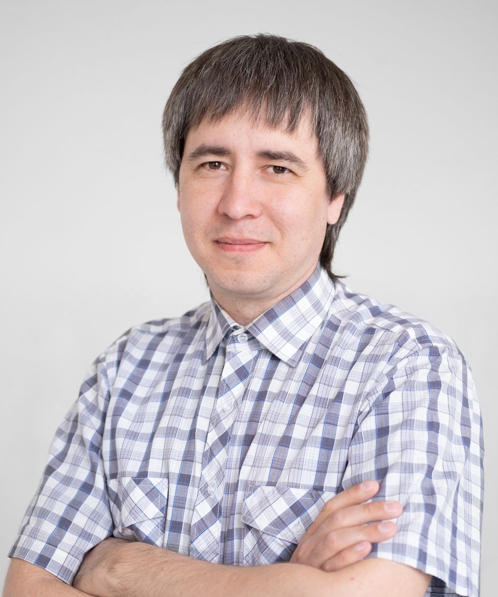

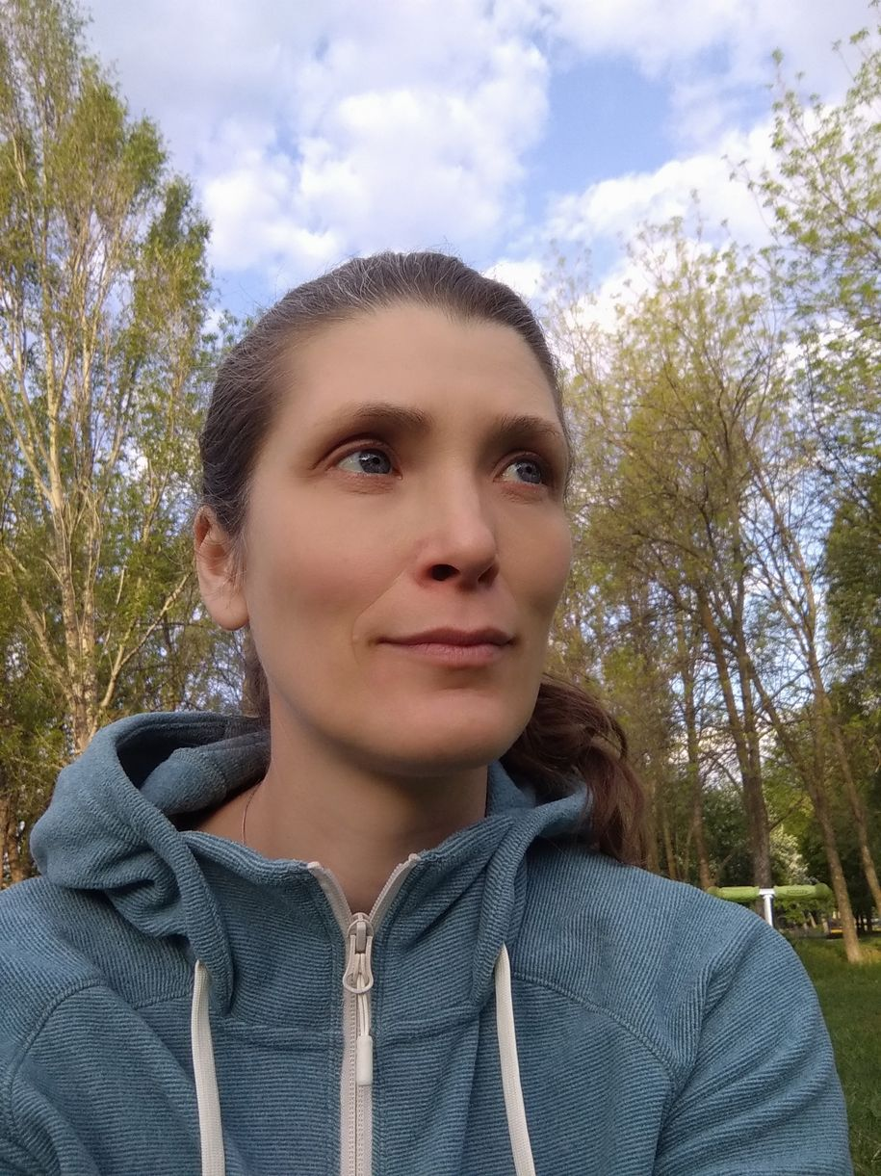
Команда
Александров Павел
CEO, автор проекта
Около 15 лет работы в сфере IT технологий. Из них 7 лет в транснациональной IT компании, 7 лет — общеобразовательной школе(ГБОУ гимназия им.С.В.Байменова г. Похвистнево Самарской области)
Чередниченко Андрей
CTO
Более 25 лет работы в сфере IT технологий в том числе в транснациональных компаниях. Из них 15 лет в области разработки программного обеспечения, 5 лет в преподавании
Чередниченко Наталья
CMO
филолог (русская филология), есть опыт преподавания в школе

Slide 23
Текущие результаты
Проанализирован рынок систем автоматизации школьных сайтов;
Сформулированы бизнес-требования для системы «Квазар-сайт»;
Произведён предварительный расчёт стоимости разработки и анализ окупаемости модуля «Квазар-сайт»;
Создан прототип цифровой образовательной среды на базе комплексной образовательной организации с использованием доступных решений (PaaS и IaaS);
Публикации и выступления конференциях всероссийского и международного уровня подтверждают актуальность существующей проблемы и значимость достигнутых результатов.
Проведён эмпирический анализ предметной области;
Сформирован круг потенциальных специалистов в области информационных технологий и образования, готовых присоединиться к проекту при условии его активного развития;
Заказан фирменный стиль, закуплен интернет-домен.

Slide 24
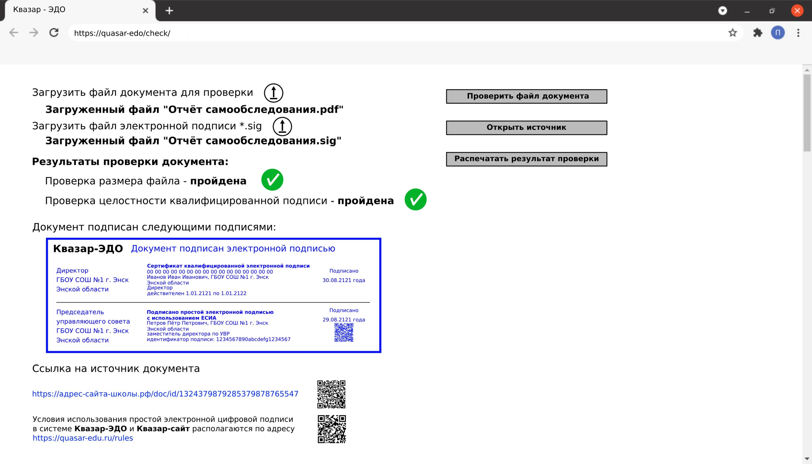
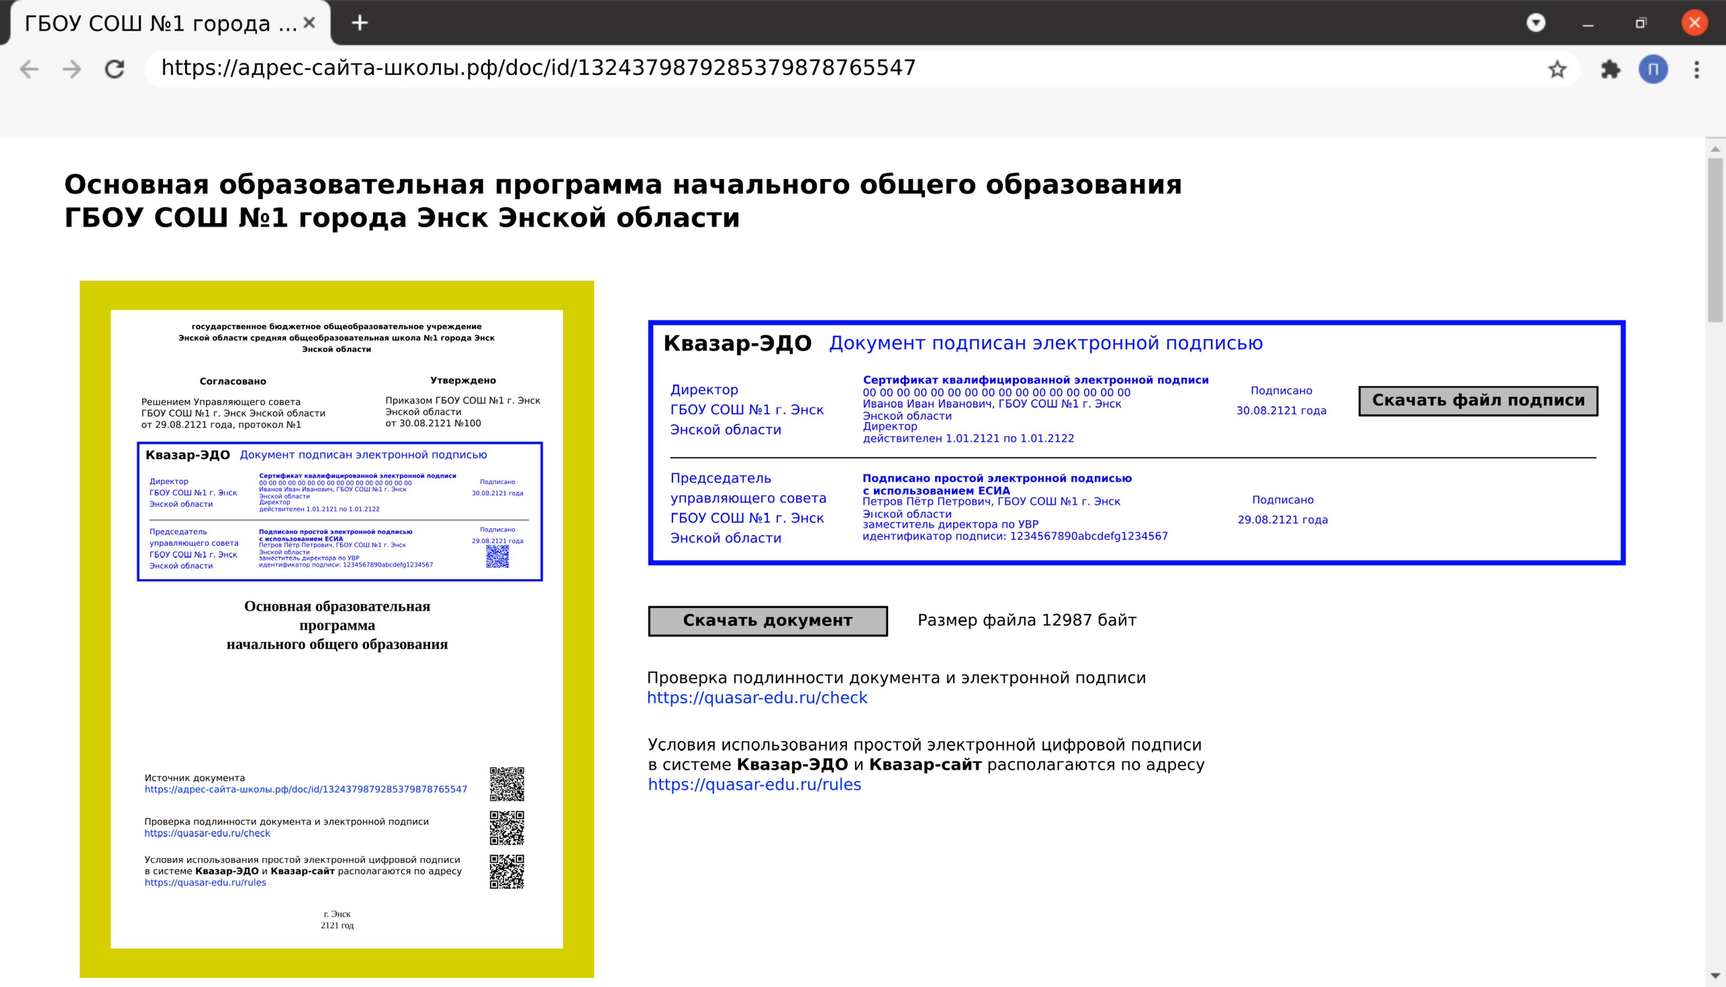
Макеты экрана системы. Отображение электронного документа

Slide 25
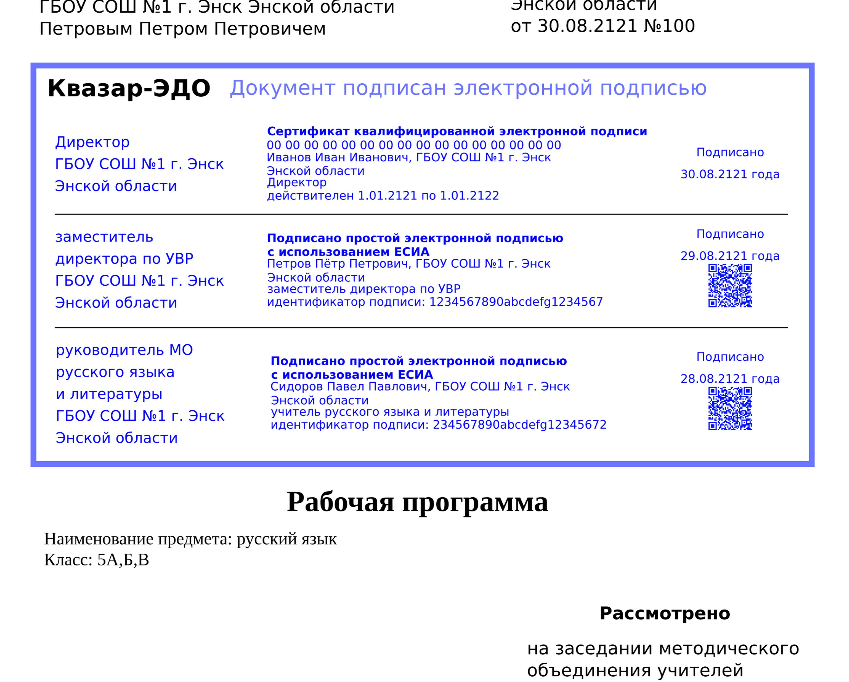
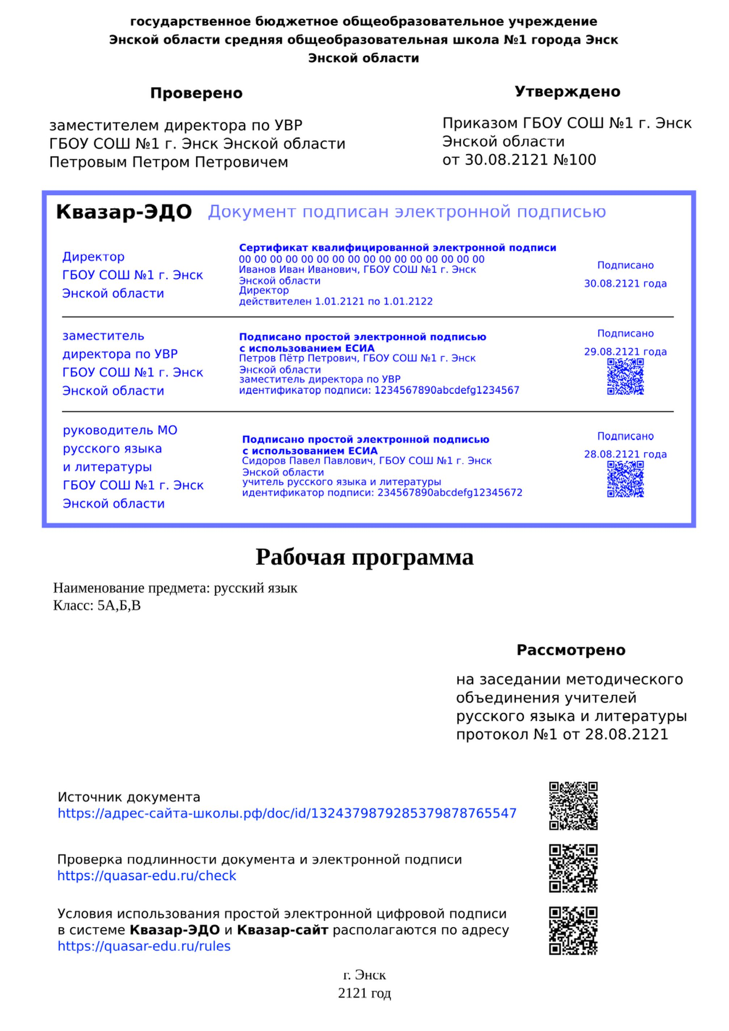
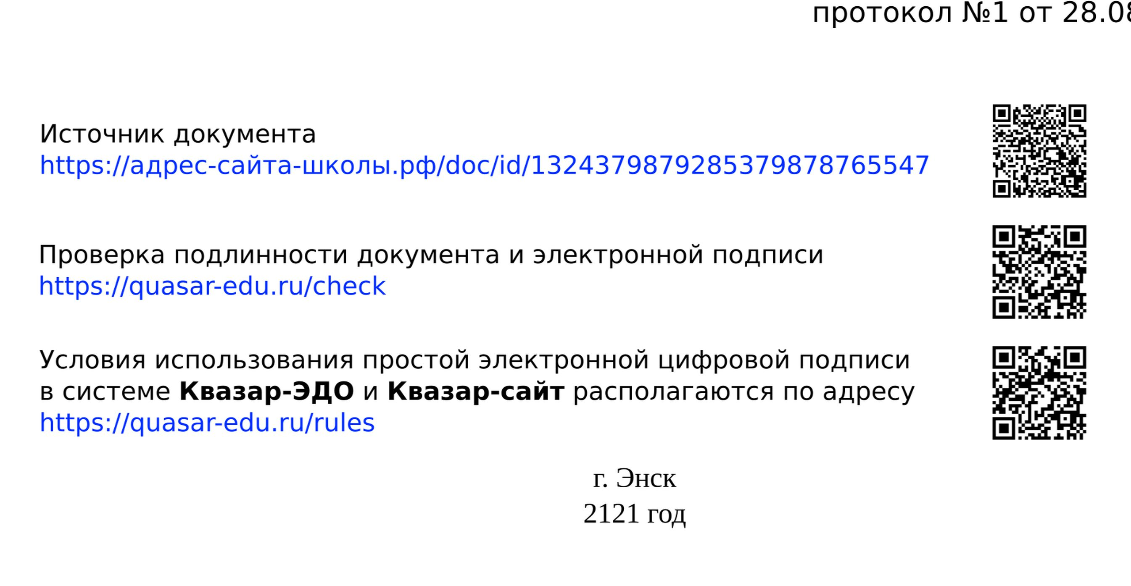
Макеты форм электронных документов

Slide 26
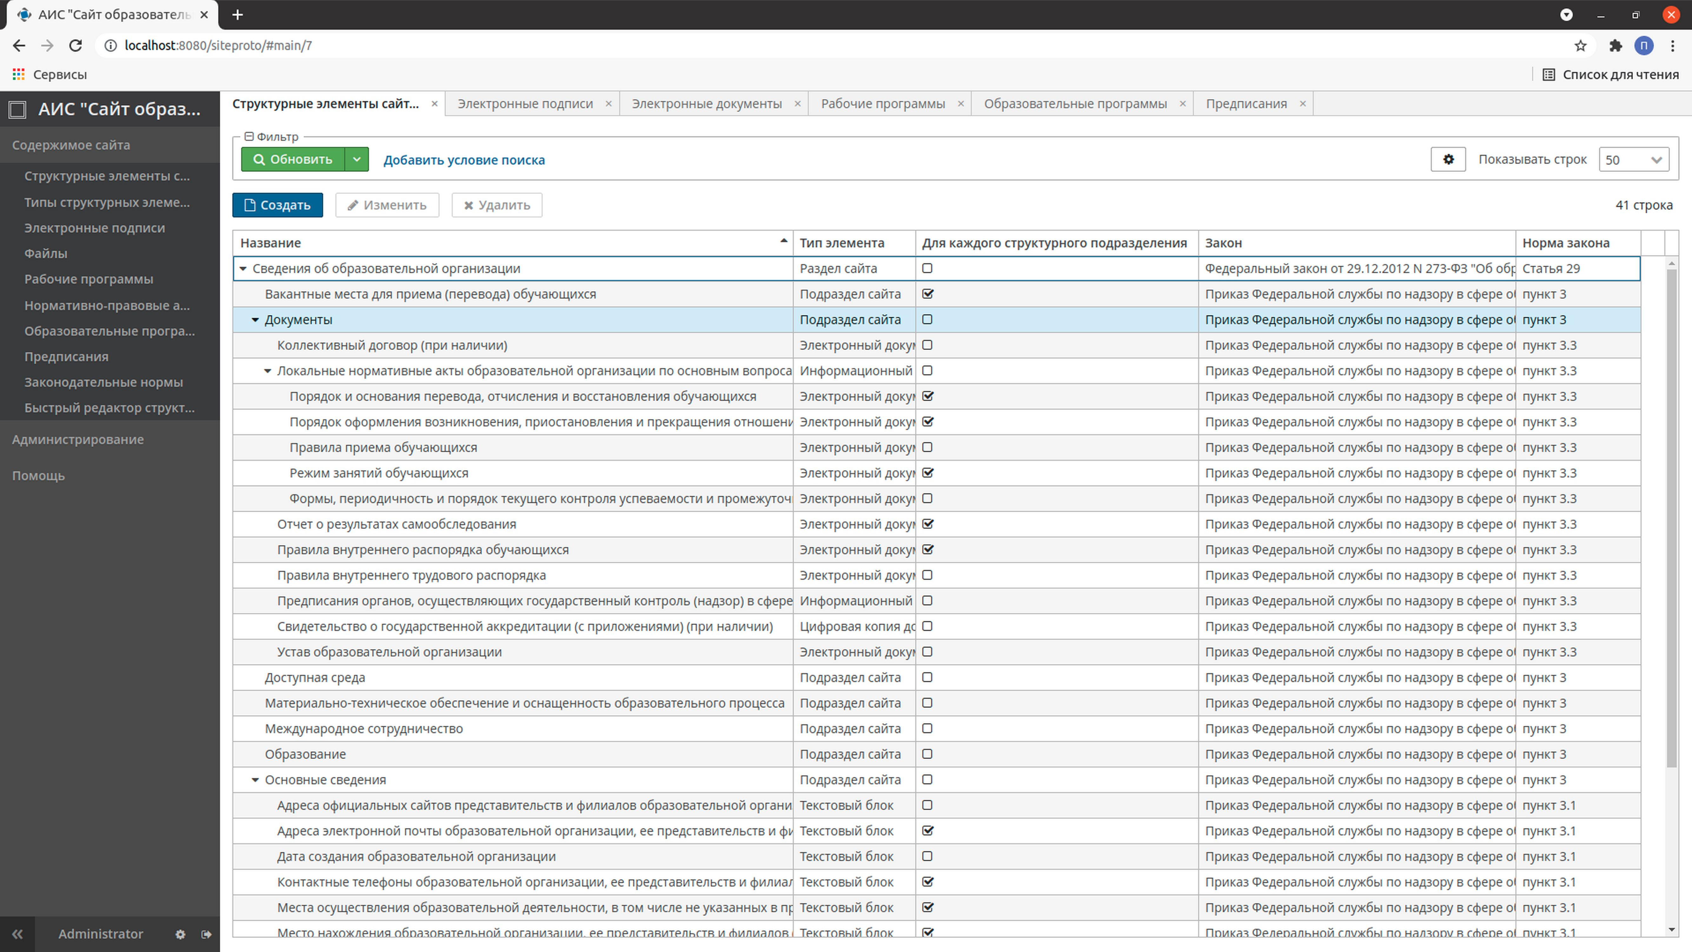
Элемент прототипа

Slide 27






Slide 28
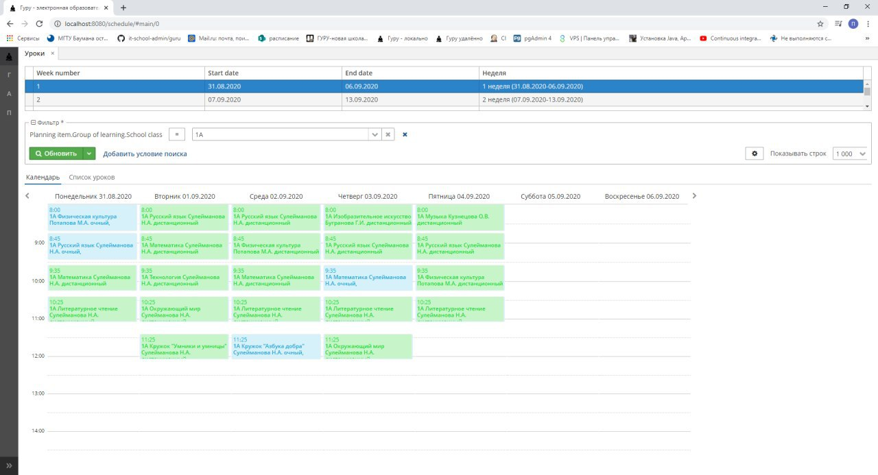
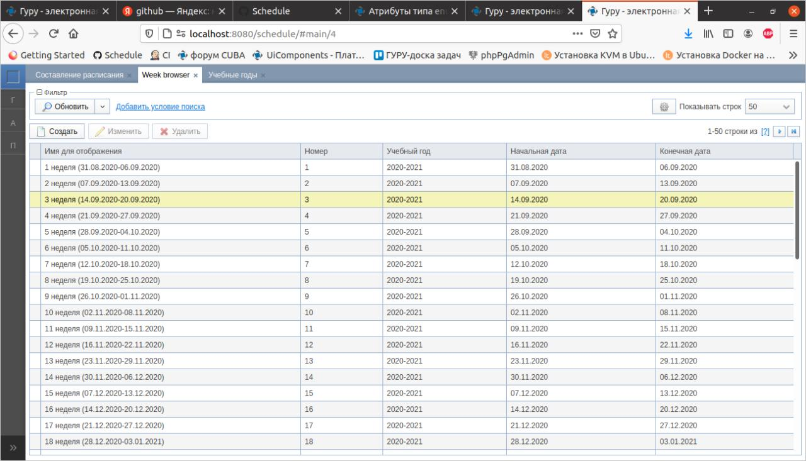
Элементы прототипа модуля «расписание»

Slide 29
ВУЗы - перспективный, но малоизученный сегмент
Тип учреждения(по типу реализуемых програм) | Количество | Среднее количество обучающихся | Наличие структурных подразделений и филиалов | Среднее количество корпусов(включая филиалы и подразделения) | Оценка количества компьютерной техники | Платёжеспособность
Дошкольное образование(детские сады) | 47800 | 250-500 | Как правило - нет | 1 | 10-30 | Низкая
Общее образование(школы, гимназии, лицеи) | 44 817 | 500-1000 | Зачаствую в структуру входят детские сады и подразделения дополнительного образования | 2-3 | 50-200 | Низкая
Высшие учебные заведения | 1247 | 10000 | Да, как правило есть и и филиалы и структурные подразделения | 10 | Может исчисляться тысячами | Высокая
Предварительный анализ рынка высших учебных заведений(проведено выборочное анкетирование) и собеседования указывает на это, что это перспективный рынок со своими особенностями где имеется:
1) большое количество нерешённых проблем в области информатизации;
2) имеются сотрудники и даже отделы, отвечающие за информатизацию и имеющие базовый уровень компетенций в системном администрировании;
3) сравнительно высокие (в сравнении со школами и детскими садами) финансовые возможности.

Slide 30
Планы развития
Расширение линейки продуктов и возможностей консультативной службы и учебно-методического отдела.
Охват большего количества типов образовательных учреждений (освоение сегмента средне-специальных образовательных учреждений и ВУЗов)
Вывод отдельных модулей продукции (наименее связанных с внутригосударственной спецификой)на международный рынок:
1) Ближнее зарубежье (СНГ и Восточная Европа)
2) Страны БРИКС
3) Другие страны страны

Slide 31
Архив авторских публикаций и выступлений по теме комплексной информатизации в образовании
Ссылка на портфолио сертификаты и публикации
https://cloud.mail.ru/public/1jDD/bykk75f5f
Ссылки на выступления на конференциях
https://vk.com/videos-180979395?section=album_2
Авторская группа ВКонтакте
https://vk.com/modernschoolit
Достижения школы - пилотной площадки проекта
https://gimnazia-baimenova.ru/category/achivements/teachers-achivements/

Slide 32
Контакты
Телефон
email
+7 (917) 149-76-07
alexandrov@quasar-edu.ru
admin@quasar-edu.ru

